Slide 1
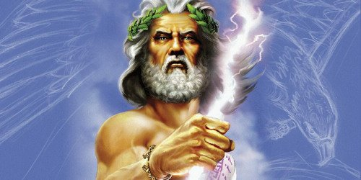
宙斯

Slide 2
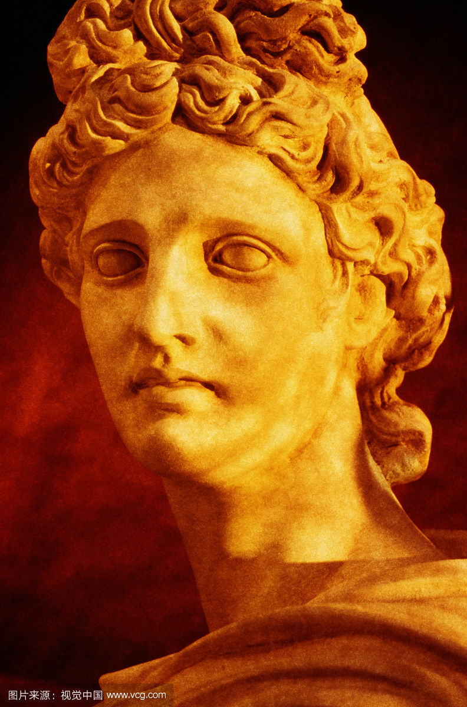
太阳神

Slide 3
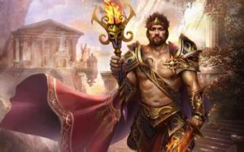
火神

Slide 4
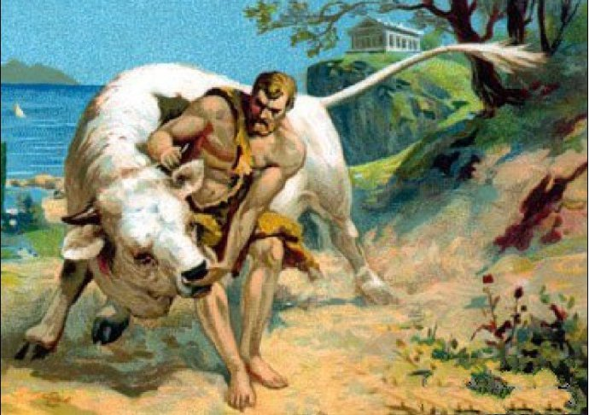
赫拉克
勒斯

Slide 5
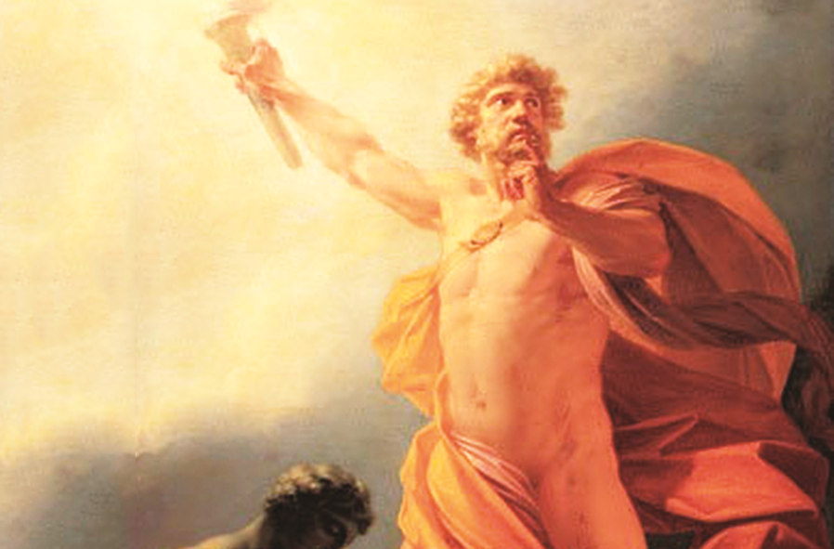
普罗米修斯
状元成才路
状元成才路
状元成才路
状元成才路
状元成才路
状元成才路
状元成才路
状元成才路
状元成才路
状元成才路
状元成才路
状元成才路
状元成才路
状元成才路
状元成才路
状元成才路
状元成才路
状元成才路
状元成才路
状元成才路
状元成才路
状元成才路
状元成才路
状元成才路
古希腊神话中最具智慧的神明之一，创造了人类。
状元成才路
状元成才路
状元成才路
状元成才路
状元成才路
状元成才路
状元成才路
状元成才路
状元成才路
状元成才路
状元成才路
状元成才路
状元成才路
状元成才路
状元成才路
状元成才路
状元成才路
状元成才路
状元成才路
状元成才路
状元成才路
状元成才路
状元成才路
状元成才路
状元成才路
状元成才路
状元成才路
状元成才路
状元成才路
状元成才路
状元成才路
状元成才路
状元成才路
状元成才路
状元成才路
状元成才路
状元成才路
状元成才路
状元成才路
状元成才路
状元成才路
状元成才路
状元成才路
状元成才路
状元成才路
状元成才路
状元成才路
状元成才路
状元成才路
状元成才路
状元成才路
状元成才路
状元成才路
状元成才路
状元成才路
状元成才路
状元成才路
状元成才路
状元成才路
状元成才路
状元成才路
状元成才路
状元成才路
状元成才路
状元成才路
状元成才路
状元成才路
状元成才路
状元成才路
状元成才路
状元成才路
状元成才路
状元成才路
状元成才路
状元成才路
状元成才路

Slide 6
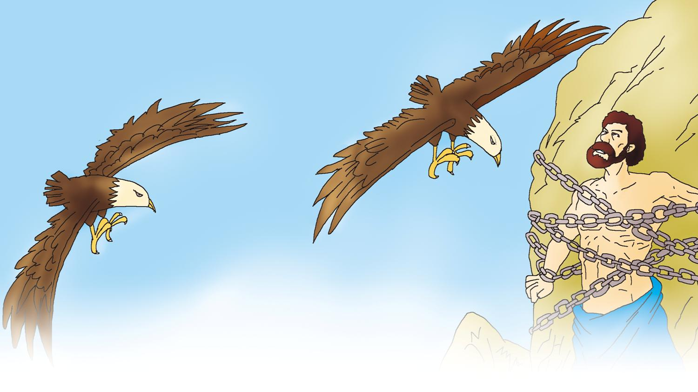
教材版本：人教版义务教育课程标准实验教科书语文四年级下册
录课单元：第八单元
30 普罗米修斯
第一课时
桂平市西山镇中心小学 陆敏斌

Slide 7
字词学习
读一读
yàn
状元成才路
状元成才路
状元成才路
qū
xiù
fēn
bài
状元成才路
火焰 驱寒 领袖 吩咐 气急败坏
惩罚 敬佩 饶恕 违抗 关押
上锁 狠心 双膝 肝脏 挽弓
状元成才路
火焰 驱寒 领袖 吩咐 气急败坏
惩罚 敬佩 饶恕 违抗 关押
上锁 狠心 双膝 肝脏 挽弓
状元成才路
状元成才路
状元成才路
状元成才路
状元成才路
状元成才路
状元成才路
状元成才路
状元成才路
状元成才路
状元成才路
状元成才路
状元成才路
状元成才路
状元成才路
状元成才路
状元成才路
状元成才路
状元成才路
状元成才路
状元成才路
状元成才路
状元成才路
状元成才路
状元成才路
状元成才路
状元成才路
状元成才路
状元成才路
fá
pèi
ráo
shù
kànɡ
yā
状元成才路
状元成才路
状元成才路
状元成才路
状元成才路
状元成才路
状元成才路
状元成才路
状元成才路
状元成才路
状元成才路
状元成才路
状元成才路
状元成才路
状元成才路
状元成才路
状元成才路
状元成才路
状元成才路
状元成才路
状元成才路
状元成才路
状元成才路
状元成才路
状元成才路
状元成才路
状元成才路
suǒ
hěn
xī
ɡān
状元成才路
状元成才路
状元成才路
zànɡ
wǎn
状元成才路
状元成才路
状元成才路
状元成才路
状元成才路
状元成才路
状元成才路
状元成才路
状元成才路
状元成才路
状元成才路
状元成才路
状元成才路
状元成才路
状元成才路
状元成才路
状元成才路
状元成才路
状元成才路
状元成才路
状元成才路
状元成才路
状元成才路
状元成才路
状元成才路
状元成才路
状元成才路
状元成才路
状元成才路
状元成才路
状元成才路
状元成才路
状元成才路
状元成才路
状元成才路
状元成才路

Slide 8
我会写
焰
驱
袖
败
罚
佩
饶
抗
押
锁
狠
膝
肝
脏

Slide 9
解词释义
吩咐
1.口头指派或命令，嘱咐。
2.敬重而佩服。
3.上气不接下气，狼狈不堪。形容十分慌张或恼怒。
敬佩
气急败坏

Slide 10
1.用自己喜欢的方式读课文，画出文中神的名字。
普罗米修斯
阿波罗
宙斯
火神
赫拉克勒斯

Slide 11
2. 思考：各神之间发生了怎样的故事？

Slide 12
整体感知
读课文，思考：课文写了一件什么事？
没有火种
普罗米修斯为了解除人类__________的困苦，不惜触犯天规，勇敢地__________，给人类带来光明和智慧，而他自己却因此遭受了____________，但他没有屈服，后来被大力神所救，__________。
盗取天火
残酷的惩罚
重获自由

